Slide 1

Desarrollo de la Aplicación
“ El juego el Ahorcado”
Nombre: Ninfa Elizabeth Pacha Chipantiza
Materia: Lógica de programación
Carrera:Ingeniería en Sistemas de Información

Slide 2
Agenda
Introducción al juego
Explicación del Juego
Explicación del código
Conclusión

Slide 3
Introducción al juego
El Ahorcado es un juego de palabras en el que los jugadores deben adivinar una palabra secreta antes de quedarse sin intentos. Cada vez que fallamos una letra, perderemos una oportunidad, pero si acertamos, nos acercamos a la victoria

Slide 4
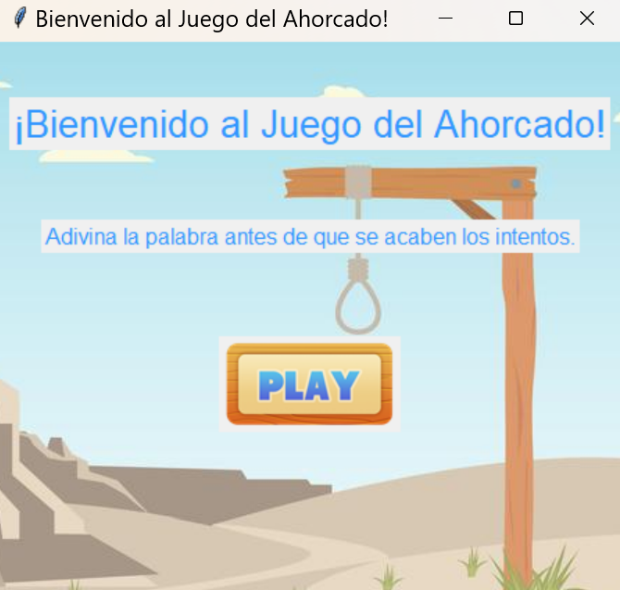
Explicación del juego
Al iniciar el juego, nos encontramos con una pantalla de bienvenida, con un fondo atractivo y un botón que nos permite comenzar la partida.

Slide 5
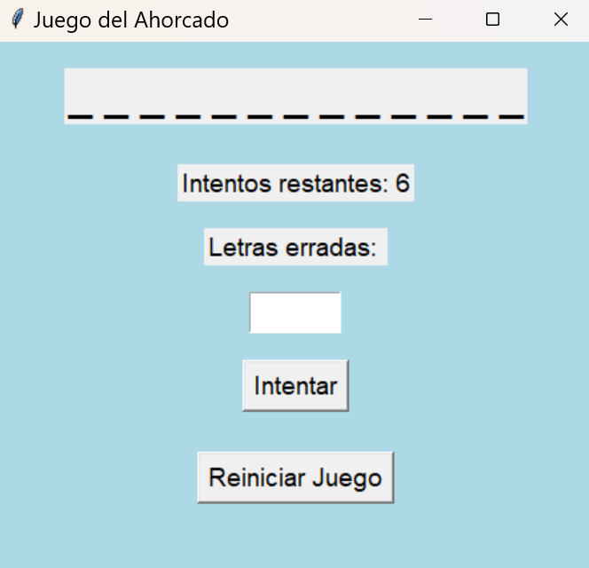
Explicación del juego
Dentro del juego, vemos los siguientes elementos clave:
La palabra oculta representada por guiones bajos.
Un contador de intentos restantes.
Un área para ingresar letras.
Un botón para intentar adivinar la palabra.
Un botón para reiniciar el juego y empezar de nuevo.

Slide 6
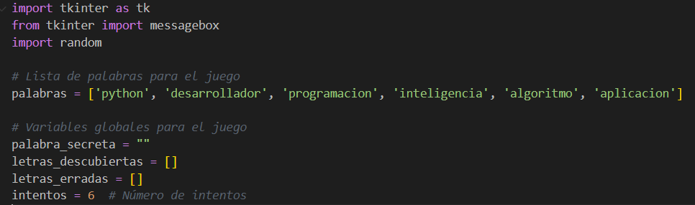
Explicación del Código
Importaciones y definición de variables
tkinter es una librería para crear interfaces gráficas en Python.
random se usa para seleccionar aleatoriamente una palabra de la lista palabras.
Se definen las variables globales:
palabra_secreta: almacenará la palabra a adivinar.
letras_descubiertas: lista que mantiene las letras adivinadas, representadas por guiones bajos _ al principio.
letras_erradas: lista de letras incorrectas.
intentos: cantidad de intentos permitidos (6 en este caso).

Slide 7
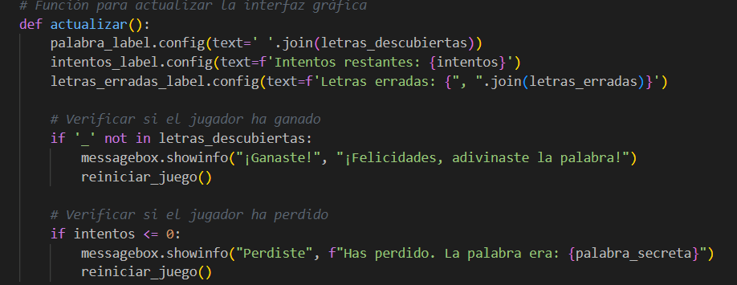
Función actualizar():
Explicación del Código
Función actualizar():
Actualiza la interfaz gráfica: modifica los textos de las etiquetas que muestran la palabra, los intentos restantes y las letras erradas.
Si el jugador ha adivinado toda la palabra ('_' not in letras_descubiertas), muestra un mensaje de victoria.
Si se quedan sin intentos (intentos <= 0), muestra un mensaje de derrota y reinicia el juego.

Slide 8
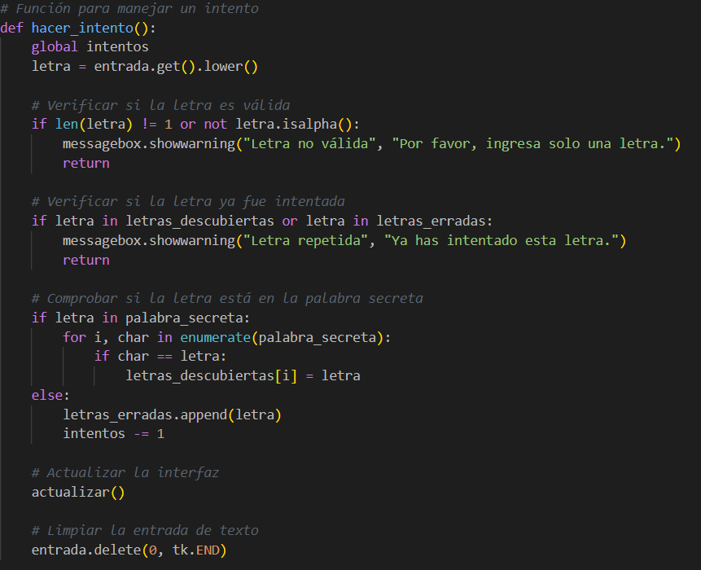
Función actualizar():
Explicación del Código
Función hacer_intento():
Esta función maneja un intento del jugador.
Verifica si la letra es válida (una sola letra, alfabética).
Comprueba si la letra ya ha sido intentada.
Si la letra está en la palabra secreta, la revela en las posiciones correctas.
Si la letra es incorrecta, la agrega a las letras erradas y reduce el número de intentos.
Finalmente, llama a actualizar() para refrescar la interfaz y limpia el campo de entrada.

Slide 9
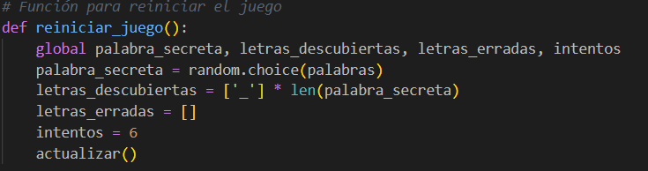
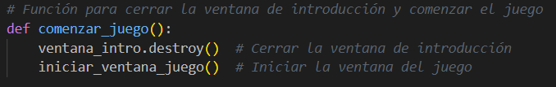
Explicación del Código
Función reiniciar_juego():
Función comenzar_juego():
Reinicia el juego: selecciona una nueva palabra secreta aleatoria, resetea las letras descubiertas, las erradas y los intentos restantes.
Esta función cierra la ventana de introducción y abre la ventana principal del juego.

Slide 10
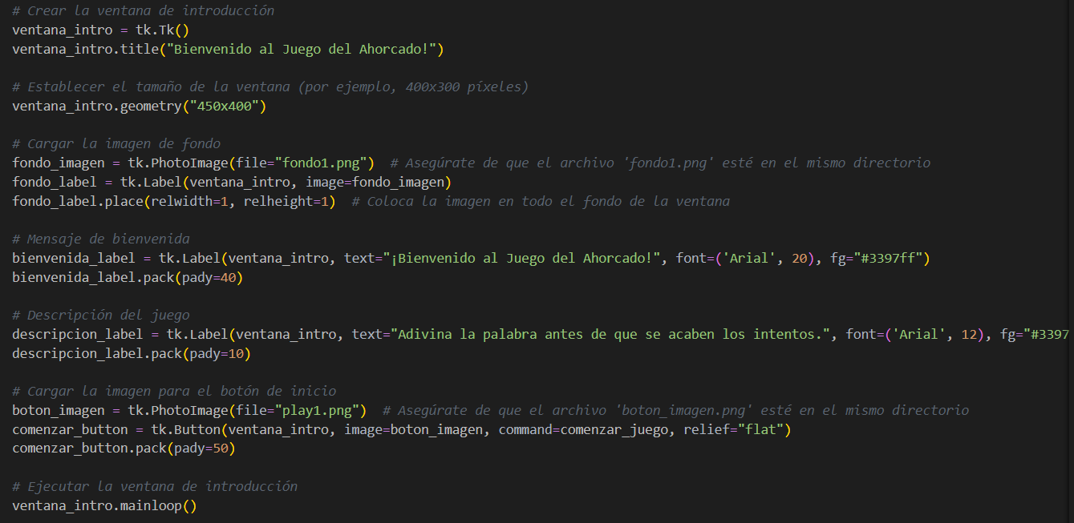
Estructura del Código
Ventana de Introducción:
Ventana de bienvenida: muestra un mensaje de bienvenida, una breve descripción del juego y un botón que inicia el juego.
La imagen de fondo (fondo1.png) y el botón de inicio (play1.png) se cargan desde archivos de imagen en el directorio actual.

Slide 11
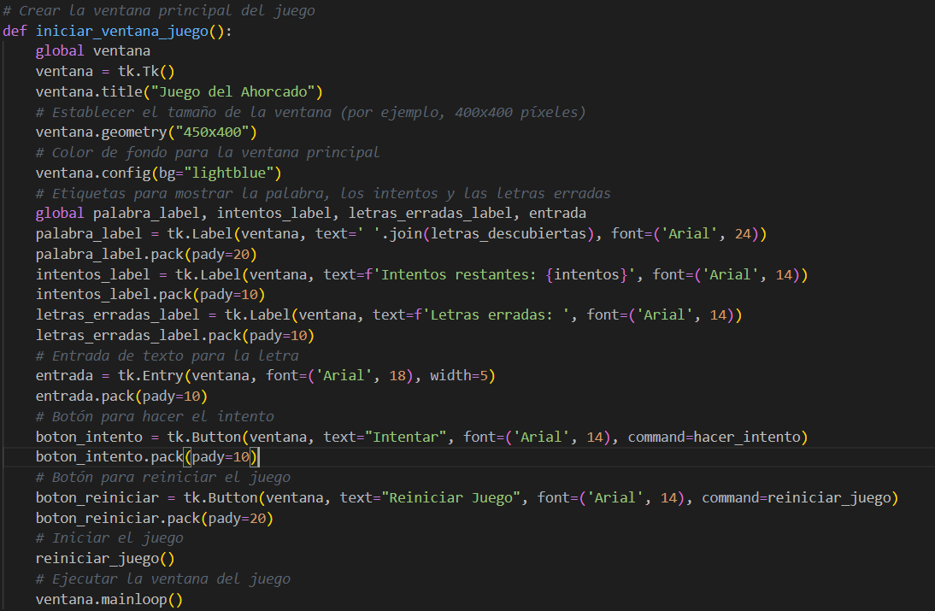
Explicación del Código
Función iniciar_ventana_juego():
Esta función cierra la ventana de introducción y abre la ventana principal del juego.
Crea la ventana principal del juego: configura etiquetas y botones para mostrar la palabra, los intentos restantes, las letras erradas, y para permitir que el jugador ingrese su intento.
Llama a reiniciar_juego() para comenzar con una nueva palabra.

Slide 12
Conclusiones
El código implementa de forma eficiente el juego del "Ahorcado" utilizando tkinter, proporcionando una interfaz gráfica simple pero clara que permite al jugador interactuar fácilmente con el juego.
La lógica del juego está bien estructurada, con un manejo adecuado de los intentos, validaciones de entrada y retroalimentación al jugador, lo que garantiza una experiencia fluida y comprensible.

